Slide 1

Week 4
마음가GYM
Week 4
이어진

Slide 2

CONTENTS
목차.
01
02
03
회원가입/
로그인 기능
개발
운동 루틴
CRUD
개발
수정된
간트차트

Slide 3


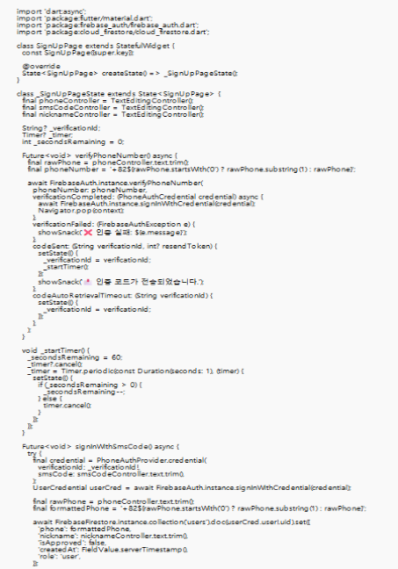
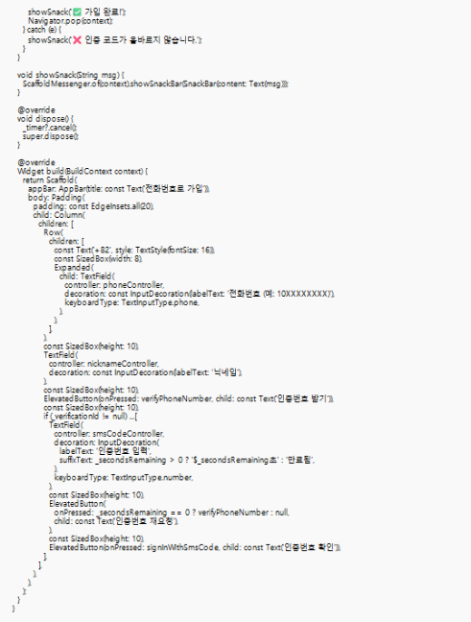
회원가입/로그인 기능 개발
프로젝트 명
마음가GYM
개발자
이어진
프로젝트 목적
운동을 기록하며 변화를 직관적으로 보자

Slide 4
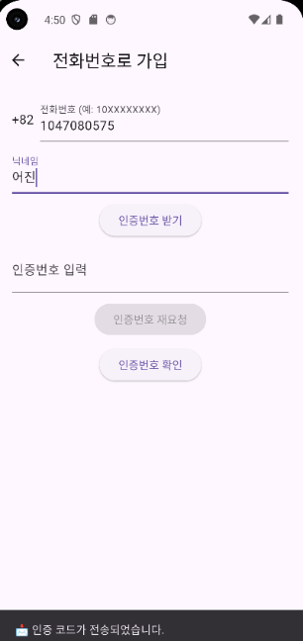
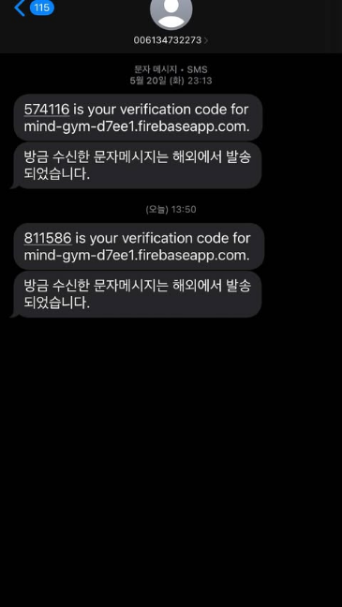
회원가입/로그인 기능 개발
프로젝트 명
마음가GYM
개발자
이어진
프로젝트 목적
운동을 기록하며 변화를 직관적으로 보자

Slide 5
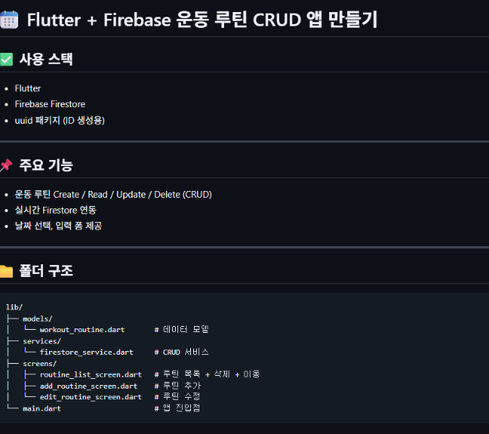
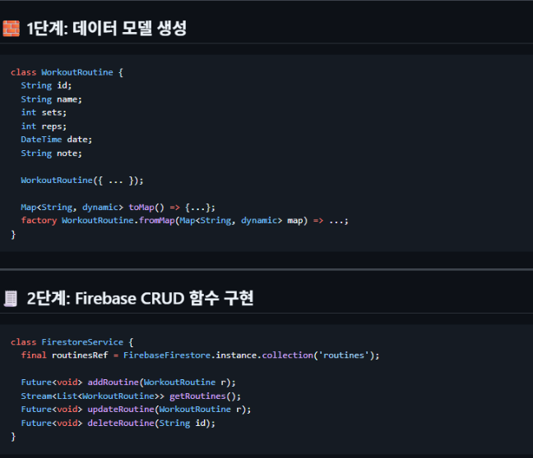
운동 루틴 CRUD 개발
프로젝트 명
마음가GYM
개발자
이어진
사용한 DB
Firebase

Slide 6
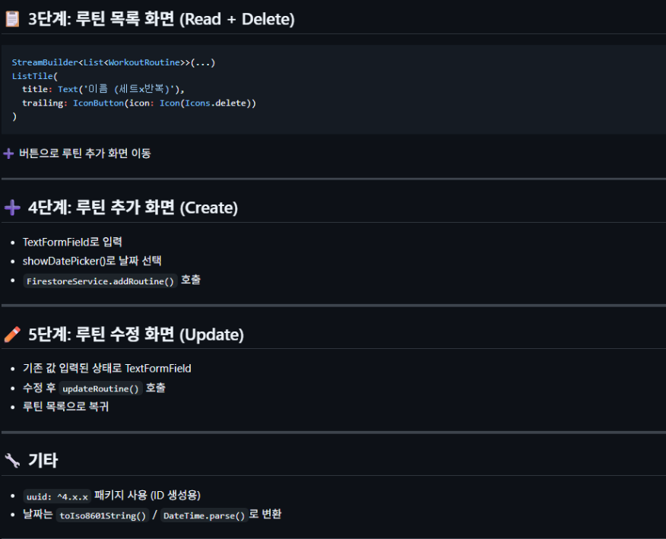
운동 루틴 CRUD 개발
프로젝트 명
마음가GYM
개발자
이어진
사용한 DB
Firebase

Slide 7
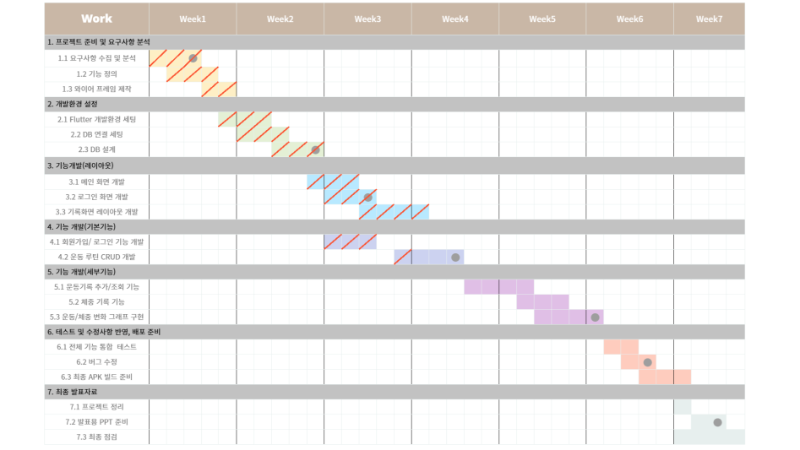
수정된 간트 차트
프로젝트 명
마음가GYM
개발자
이어진
프로젝트 목적
운동을 기록하며 변화를 직관적으로 보자

